Slide 1
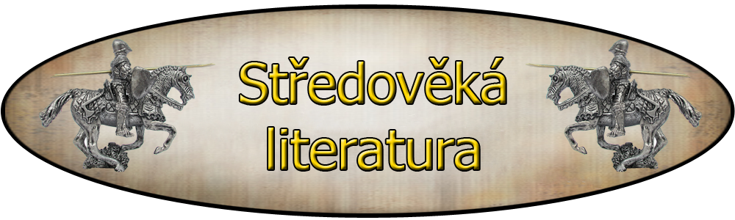
14.století
Doba Karla IV.
Mgr. Kateřina Karbulová, Sportovní gymnázium Dany a Emila Zátopkových, Ostrava

Slide 2
Pojmy:
duchovní lyrika
duchovní epika
světská lyrika
světská epika
legenda
traktát
žákovská poezie
vagantská poezie
makarónská poezie
inkunábule
laicizace
demokratizace
kronika
mýtus
světice
fraška
exempla
alegorie
disput
duálový tvar

Slide 3
Hospodářské a společenské podmínky:
1. v 1.polovině 14.století sloužilo písemictví v českém jazyce
v podstatě jen duchovenstvu a šlechtě.
V 2.polovině 14.století se uplatňuje i měšťanstvo, což bylo spjato
s rozvojem hospodářského a politického života.
2. období vlády Lucemburků ( Jan Lucemburský, Karel IV.,
Václav IV. ,Zikmund)
3. období vlády Karla IV. ( 1346 – 1378):
- české země se stávají jádrem světové říše
- Praha centrem evropského politického hnutí
- 1344 biskupství povýšeno na arcibiskupství – 1.Arnošt z Pardubic
= česká církev se vymanila se závislosti na německém arcibiskupství v Mohuči = posílení kulturního života Čechů
- 1348 – založení Karlovy univerzity
- stavitelská činnost – Karlštejn, Nové Město, Karlův most atd.
= stoupá vliv katolické církve, bída lidu = sociální rozpory =
za Václava IV. ( 1378 – 1419) vypukne Husitské revoluční hnutí

Slide 4
Charakter literatury:
1. zájem o skutečné zobrazení světa
2. zájem o sociální problémy = rozrůstá se česká tvorba
= lidové publikum
3. zájem o jedinečnost literatury
4. exotika, fantazie, jazyková zjemnělost = vzdělané publikum
5. málo děl z je psáno česky = vyšší šlechtické kruhy používaly
latinu, němčinu i francouzštinu, kruhy církevní latinu
6. užívání češtiny = díla vytvořená měšťany
= demokratizace písemnictví
7. proces laicizace (zesvětštění a částečný ústup náboženských
témat dobovým problémům)= literatura už nebyla jen
záležitostí kněží a mnichů

Slide 5
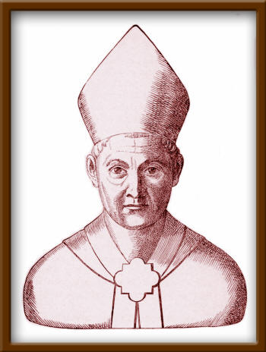
Latinská literatura:
byla podporována založením Karlovy univerzity
možnost vzdělání doma = rozrůstá se česká inteligence
latina je známá širšímu publiku
duchovní tematika :
- stále legendy – o Prokopovi, Kateřině
- Karel IV. – Legenda o svatém Václavovi
- Jan z Jenštejna ( 1349 – 1400) – 3.pražský arcibiskup,
autor duchovních písní, řady traktátů ( učené pojednání
o náboženských a filozofických otázkách)
světská tématika :
- zábavná = z prostředí univerzitních studentů
= žákovská poezie lyrická, satirická, milostná
- odborná = hlavně díla dějepisná
- Karel IV. – Vita Caroli ( Život Karlův)
- Přibík Pulkava z Radetína – dějepisná kronika
( později přeložena do češtiny)
- Bartoloměj z Chlumce ( Klaret) - lexikolog, lexikograf, lékař

Slide 6
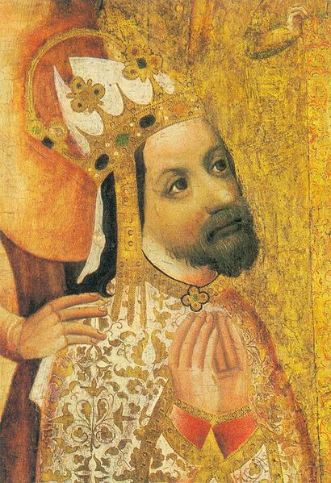
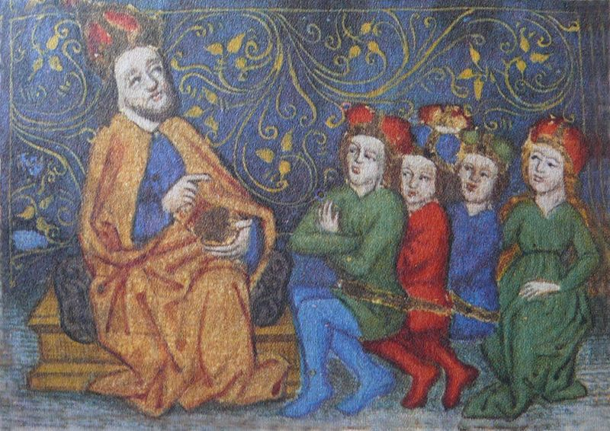
Vita Caroli
latinská autobiografie
zachytil v něm zážitky z mládí, kdy žil v cizině
popisuje počátky pobytu v Čechách do roku 1340
události následujících let vylíčil jiný autor
poslední kapitola pojednává o Karlově
korunovaci na římského krále v roce 1346
osobní prožitky X náboženské a morální úvahy
vyniká líčení návratu do Čech roku 1333
navazoval na slavné české tradice
- napsal Legendu o svatém Václavu
- do nového Korunovačního řádu
zařadil píseň Hospodine, pomiluj ny
Karel IV. poučuje své nástupce (Vita Caroli)

Slide 7
Mistr Klaret, Bartoloměj z Chlumce (asi 1320 – 1370)
český spisovatel, učenec, lékař, učitel, lexikograf, lexikolog
kanovník katedrály svatého Víta a mistr pražské univerzity
vyučoval latinu a připravoval žáky ke studiu na univerzitě, učil
zejména latinskou terminologii
zachované dílo :
- básně
- veršované slovníky
- nejstarší slovníky českého jazyka
( skoro 10 tisíc staročeských slov + slovo latinské)
na tvorbě slovníků se podíleli i další vzdělanci, arcibiskup
Arnošt z Pardubic, Jan Očko z Vlašimi, královský lékař Havel
ze Strahova a dokonce prý i císař Karel IV. Slovníky
Bohemář
Glosář
Vokábulář gramatický - odborná terminologie sedmi svobodných
umění (gramatiky, logiky, rétoriky, aritmetiky, geometrie,
astronomie, muziky a lékařství)

Slide 8
Česky psaná literatura
Literární žánry :
1) duchovní lyrika a epika
2) světská lyrika a epika
3) drama
4) zábavná a odborná próza

Slide 9
1. duchovní lyrika a epika
duchovní lyrika :
Spor duše s tělem ( poč.14.stol.)
- zde rozvinuto oblíbené středověké téma, kdo je zodpovědný
za hříchy, zda tělo nebo duše, formou hádky, v níž se
„ s svú sě duší vadí tělo“
Buoh všemohúcí v stal z mrtvých
Jezu Kriste, ščedrý kněže – obě zlidověly jako píseň
duchovní epika :
- stále legendy ( veršované) – o svatém Prokopovi, o svaté
Kateřině, o Jeronýmovi, o Adamovi a Evě aj.

Slide 10
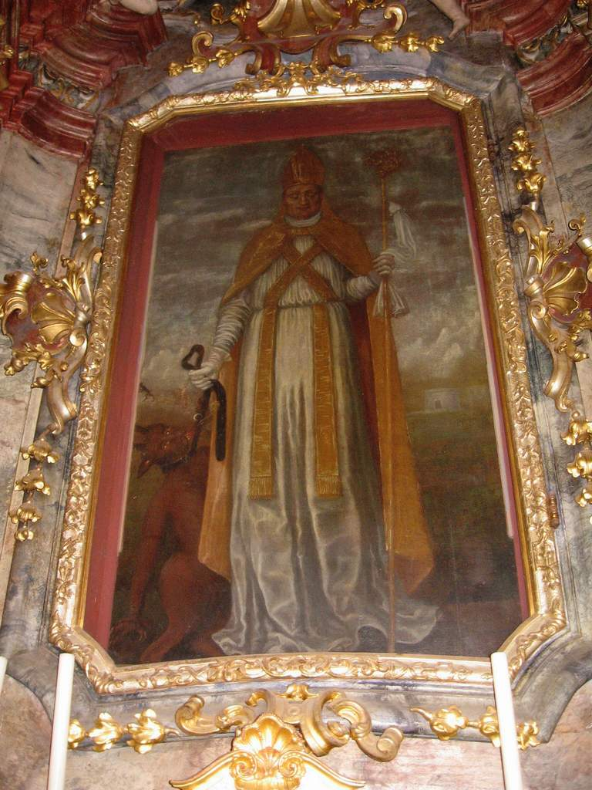
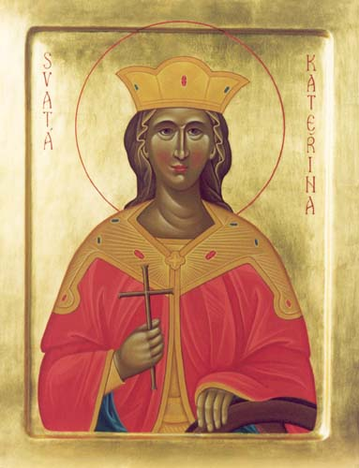
Legendy = vyprávění o životě a skutcích světců , doslovný překlad
z latiny „ to, co má být čteno“, vzniká v raném feudalismu. Původně vyprávění o životě lidí prohlášených církví za svaté. Byly zpočátku předčítány při mších a svátcích jako jejich životopisy.
Byly psány dvěma různými formami :
přístupnou a srozumitelnou širšímu okruhu čtenářů
(Legenda o svatém Prokopu)
formou náročnou a vybroušenější (Život svaté Kateřiny)
Obraz pochází z roku 1600. Prokop je namalován po smrti
se zavřenýma očima.
Existuje 86 písemných svědectví poutníků, kteří pod přísahou potvrzovali, že viděli sv. Prokopa otvírat oči

Slide 11
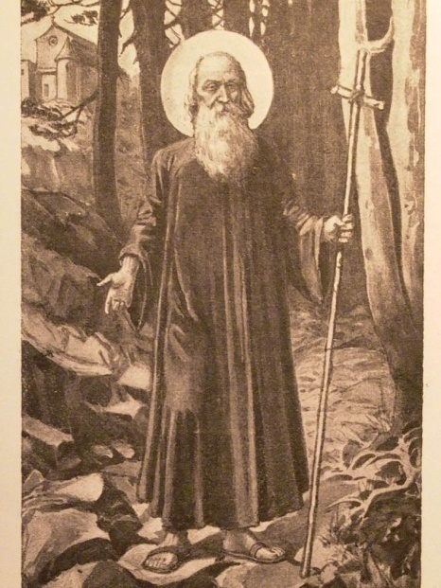
Legenda o svatém Prokopovi
- zájem o sázavského světce podporovalo Karlovo
úsilí o zavedení slovanské bohoslužby do nově
zařízeného Emauzského kláštera v Praze
- forma realistického životopisu, psáno jako kronika
zdůrazňuje tradici staroslověnské vzdělanosti
líčí celý život zakladatele Sázavského kláštera sv. Prokopa
po jeho smrti jsou z kláštera vypuzeni slovanští mniši a jsou
nahrazeni německými
- dílo vrcholí posmrtným zázrakem = vyhání Němce, vlastenectví
základem této (již třetí prokopské legendy) je Vita maior
(druhá prokopská legenda)
legenda reaguje na sociální poměry ve městech = problémy
s německým patriciátem
- napsána prostým a srozumitelným jazykem

Slide 12
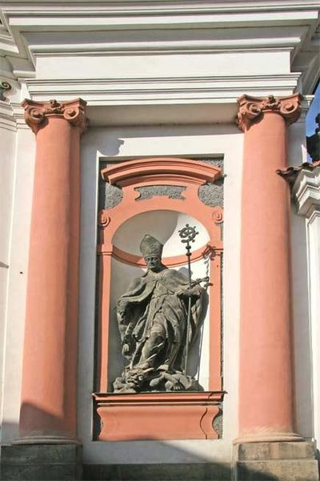
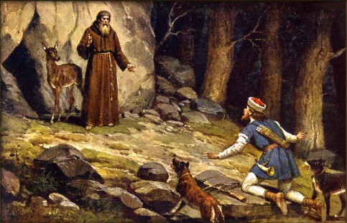
Sv. Prokop
Barokní socha svatého Prokopa
na kostele svatého Jana Nepomuckého v Kutné Hoře
(kolem 970 Chotouň– 25. 3. 1053 Sázava) byl původně světský kněz a později poustevník, zakladatel Sázavského kláštera.
Kníže Oldřich se setkává
s poustevníkem Prokopem
(obraz Josefa Mathausera)
Roku 1204 byl kanonizován papežem Inocencem III. - prohlášen za svatého. Roku 1588 byly Prokopovy ostatky přeneseny do Prahy a uloženy v kostele Všech svatých na Pražském hradě

Slide 13
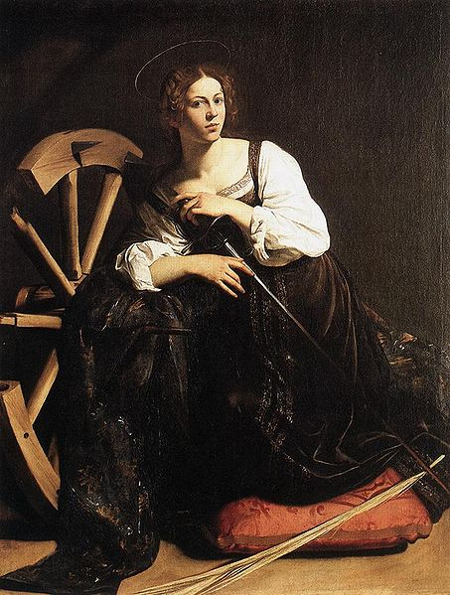
Legenda o sv. Kateřině
Život svaté Kateřiny, 14.stol.
3519 veršů = veršovaný epos
vyprávění o životě světice
mystické prvky
děj se odehrává v Alexandrii ve 4.století
egyptská královská dcera Kateřina
Alexandrijská přijala křesťanství a zasnoubila
se Kristu
získá 50 pohanských kněží ( upáleni)
odmítne za manžela syna pohanského císaře Maxencia
pro svou pevnost ve víře byla nepřáteli umučena
na zmučeném těle světice poté se zázrakem objevilo 6 barev
(co barva, to lidská ctnost)
postava sv. Kateřiny byla velmi oblíbena u vyšších vrstev ,
především u dvora Karla IV., stala se patronkou artistické
(filozofické) fakulty UK23
Caravaggio:
Sv. Kateřina
Alexandrijská
(1595 – 1596)

Slide 14
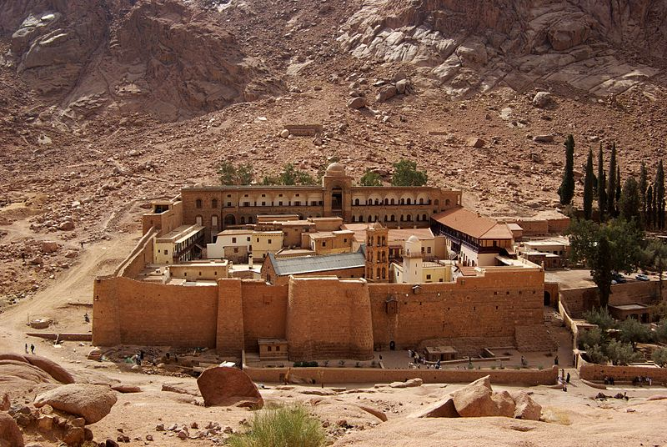
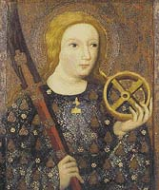
Atributy, s nimiž je zobrazována, jsou kolo (na němž byla mučena), kniha (symbol učenosti), koruna a palmová ratolest (dva obecné symboly mučednictví jako vítězství).
Klášter svaté Kateřiny v poušti na Sinajském poloostrově
v egyptské poušti na úpatí Mojžíšovy hory .
Andělé zanesli její mrtvé tělo na posvátnou egyptskou horu Sinaj. Zde byly ostatky údajně později nalezeny a vystavěn dodnes stojící klášter sv. Kateřiny.

Slide 15
Legenda o sv. Kateřině
Ježíše Krista laskavého,
jež je radost srdce mého,
jehož moc všemu odolá,
jenž mne vlídně k sobě volá.
Z něho svou sílu nabírám,
pro jeho lásku umírám,
on je můj král a císař mocný,
on je mé duši spomocný,
on je můj choť slavný, jasný,
a můj drahý ženich krásný,
k němu je má mysl upřena.
On je úplná odměna
a mocná útěcha svatých
ve víře ze světa vzatých.
Nejpěknějším místem
v legendě je místo, kdy má Kateřina vidění,
že slaví sňatek s Kristem:
Kristus:
„Vítaj, mojě choti ladná !
Pojď sem, vzvolené líčko,
ke mně, milá holubičko!“
Překlad J.Pelán

Slide 16
2. světská lyrika a epika
světská lyrika: vliv evropské dvorské lyriky
lidové milostné písně:
Jměj sě dobřě, srdečko
Závišova píseň – napsal mistr Záviš, nářek nad neoblomností jeho
milé
Píseň o Štemberkovi – líčí, jak mělničtí měšťané zrádně ubili
šlechtice, který miloval měšťanskou dcerku Aničku = rozpory mezi
měšťany a šlechtou
Píseň veselé chudiny – humor, zobrazuje bídu chudých studentů.
Ztratilať jsem milého,
v tom srdci jediného.
Jměj sě dobřě, srdéčko!
Jižt nám zima přišla,
slyžtež, odraní!
Zle sme se přioděli
A šatuov nenie!

Slide 17
Hlavními tvůrci satirické poezie byli žáci
( studenti vysokých škol) = žákovská poezie a vaganti
( studenti, kteří chodili od města k městu a vydělávali si na studia)
= vagantská poezie
Tvořili česky, latinsky, česko- latinsky = tzv. makarónská poezie
( střídá se verš český a latinký)
Světská veršovaná epika:
stagnuje
přechází od hrdinských látek k látkám zábavným
čerpá ze západních literatur
děj je často prostoupen fantastickými a pohádkovými prvky
– boj s drakem, obry, trpaslíky aj.
v povědomí zůstává Alexandreida
Tristram a Izalda – nejhodnotnější skladba, 9000 veršů, námět
z Francie, známá ve všech evropských literaturách ( viz. učivo
Světová středověká literatura), báseň o věčné tragické lásce

Slide 18
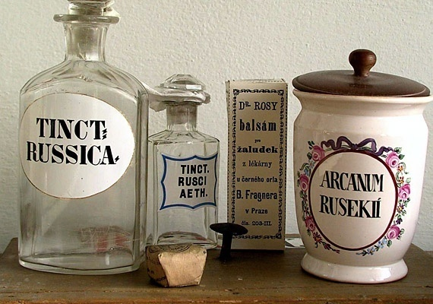
3. drama
Mastičkář
nejstarší české drama ze 14. století
veršovaná satirická fraška
hovorový jazyk
velikonoční hra
zesměšňující pochybné léčitele a poměry ve středověké Praze
jsou známy dvě části:
- první tvoří vložku latinsko - české hry Tří Marií
- v druhé části je obsažen ve zlomcích rukopisu několika latinsko-
českých náboženských her ( námět asi z něm.literatury)
Fraška : z latinského farsum = žert = druh komedie s obhroublou komikou,těží
většinou z nějaké nedokonalosti ( koktavost, hloupost, ošklivost aj.) Počátky
najdeme v antickém Řecku. Ve středověku se vyvíjela jako komická výplň vážné
církevní hry. Frašky byly kvůli vulgaritě a lidovosti vykázány ven z kostelů
do venkovského prostředí, před krčmy.Ve 14.- 16.stol. se ujímá jak samostatný žánr.

Slide 19


Mastičkář
Mastičkář: Rubíne, to ti vše jáz rád dám,
so jsi potřěboval sám.
Jedno na to všdy ptaj
a těch miest pýtaj,
kde bychom mohli svój krám vyklásti
a své masti draho prodati.
Rubín: Mistři, hyn jsú miesta sdravá
a v nich jest krásná úprava.
tu rač své seděnie jmieti
a své drahé masti vynieti.

Slide 20
Obsah Mastičkáře
Dějištěm je středověké tržiště. Mastičkář - mistr Severin a jeho prostořeký sluha Rubín na něm rozloží krám a začnou tam vypočítávat a vychvalovat své léčebné masti.
Rubín přiláká ke krámku tři Marie (Panna Maria, Máří Magdaléna a Marie, sestra Lazara), které shánějí masti
k balzamování mrtvého Kristova těla. Mastičkář před jejich očima vzkřísí Abrahámova syna Izáka (opět narážka na Bibli, tentokrát na starozákonní příběh) tím, že mu poleje hýždě výkaly. Své masti chce prodat za tři hřivny zlata, ale nakonec je třem Mariím prodá jen za dvě hřivny. Jeho manželka mu nadává, že za ně mohl dostat víc. Další text není dochován.
Posledním výjevem hry je spor studenta Pustrpalka
s Rubínem o to, čí rod je přednější.

Slide 21
4. Zábavná a odborná próza
ve 14.století rychlý rozvoj
vznikaly nové žánry, které se už vyhýbaly verši
v próze odborné se jednalo hlavně o kronikářství a právnictví
próza se zaměřovala na tiché čtení ( = pro sebe)
Trojánská kronika
- rozsáhlý román o dobývání Tróje
- je zde vylíčena jako středověké město
- 1468 se stala první tištěnou knihou v Čechách ( v Plzni)
Tristram a Izolda – rytířský epos
Povídka o Alexandru Velikém – hrdina změněn z rytíře na nositele
pohádkových dobrodružství, fantastické prvky
Tkadleček – filozofická próza, nejnáročnější staročeská skladba
z roku 1400, alegorický spor milence s Neštěstím, které mu vzalo
milou
Olomoucké povídky – drobné moralistické povídky

Slide 22
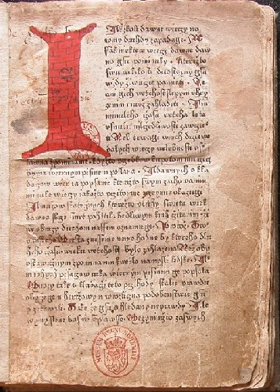
Trojánská kronika

Slide 23
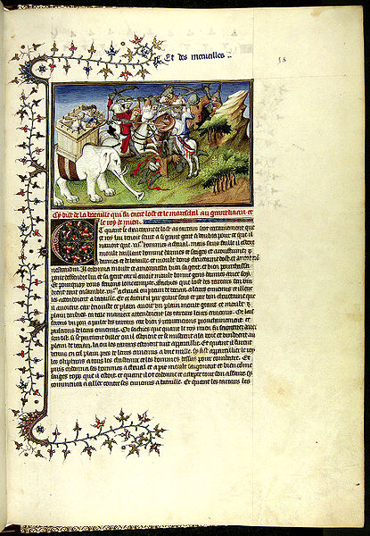
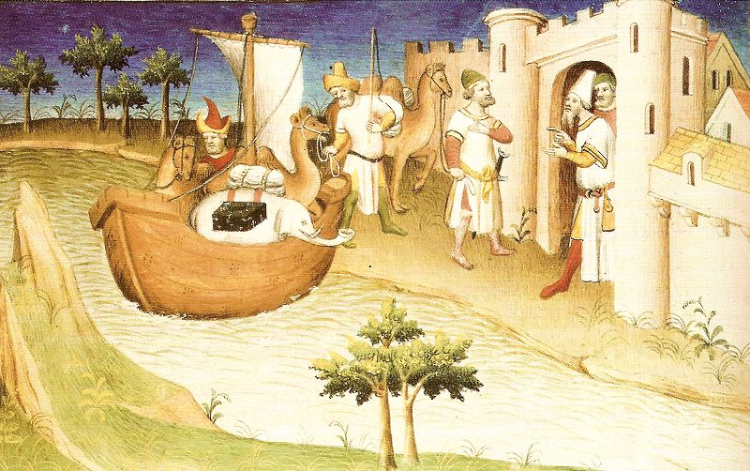
Cestopisy
Mandevillův cestopis – smyšlený popis
cest do východních krajů
belgického lékaře Mandevilly
Milión – pravdivý cestopis benátského
kupce Marca Pola, který se dostal až
do Mongolska a do Číny
Marco Polo
na cestě v Číně

Slide 24
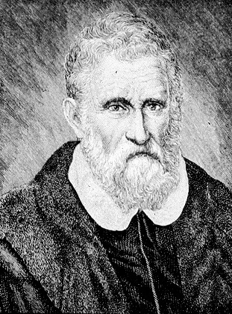
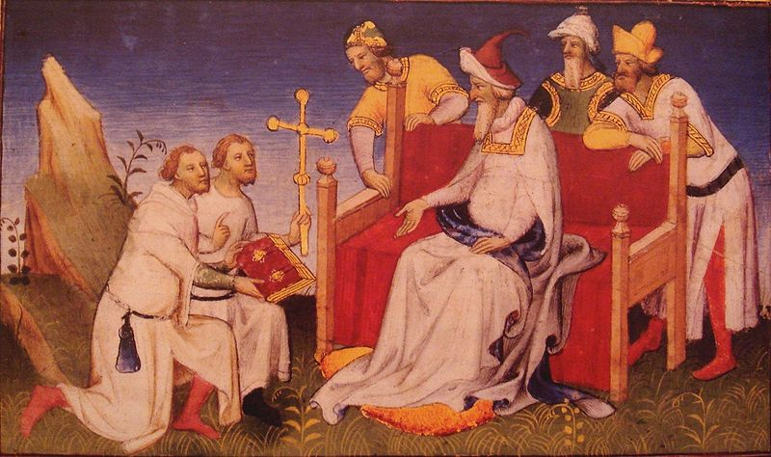
Marco Polo ( 1254 – 1324)
benátský kupec, cestovatel
cesty po Číně
první Evropan, který poznal východní Asii
1264 je chán Kublaj opět přijal s velkými
poctami
oblíbil si mladého Marka a během 17 ti let,
které tu pobýval, mu svěřoval různé úřady
Jeho otec a strýc u mongolského
chána Kublaje v Pekingu

Slide 25
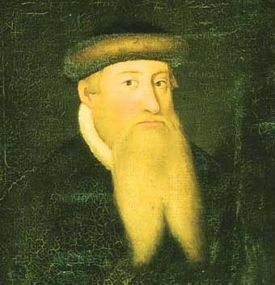
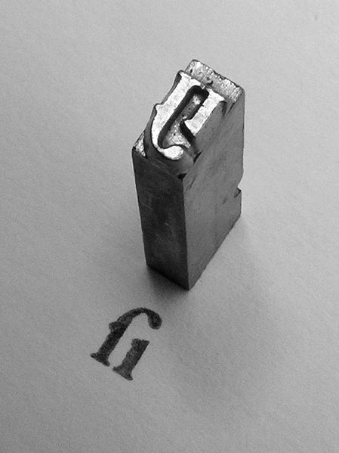
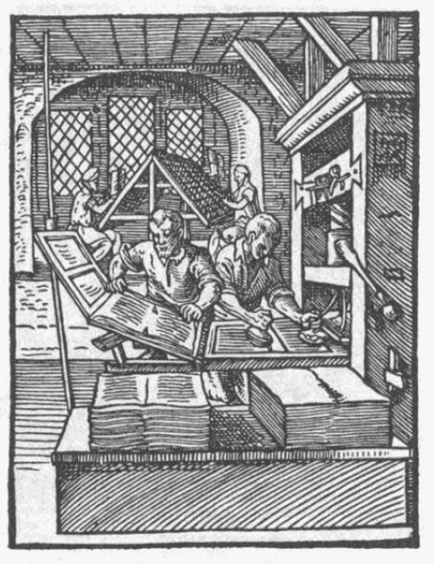
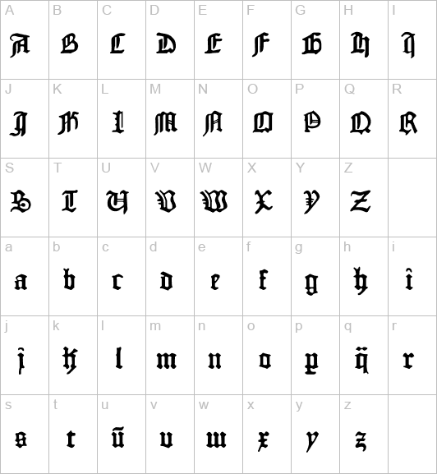
Vynález knihtisku
masové používání knihtisku v r. 1447
vynalezl Johann Gutenberg
tisky do roku 15OO se nazývají inkunábule
= prvotisky
roku 1500 existovalo už 1100 dílen ve více než 250 městech
Itálie - 80, Německo 50, Francie 40 a Španělsko 30
Tiskové písmeno – ligatura písmen ſ a i.

Slide 26
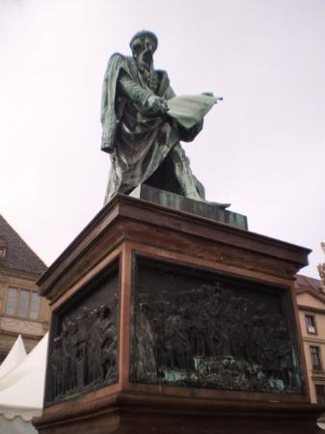
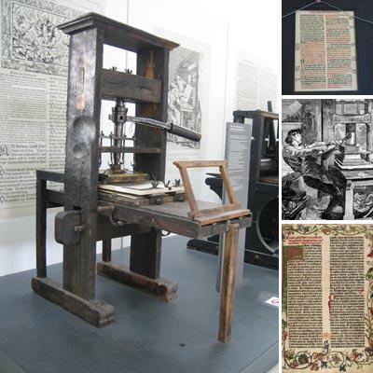
Johann Gutenberg

Slide 27
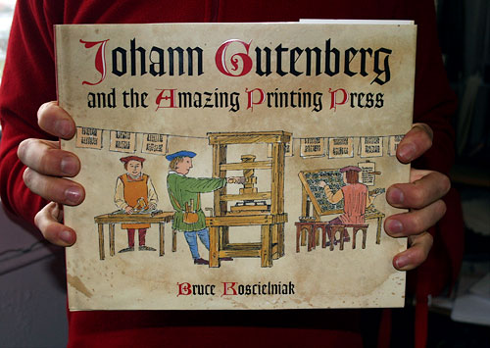
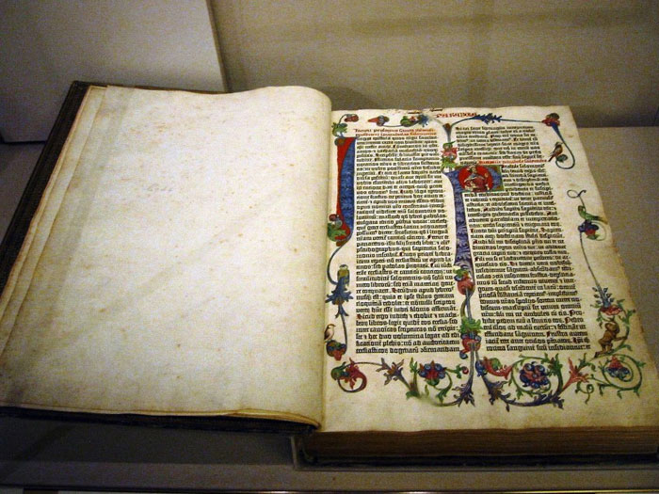
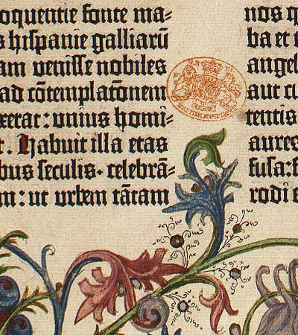
Gutenbergem vytištěná bible

Slide 28

Sociální satira ve 14.století
nacházíme ji v poezii, próze, dramatu
pohled na společnost „ zdola“, zesměšňování šlechty, církve
kritizuje vady společnosti a společenské zlořády
Hradecký rukopis
- kolem roku 134O
- autor neznámý, rukopis objevil Josef Dobrovský
v Hradci Králové
- celkem obsahuje 11 skladeb
- patří sem například skladby:
Desatero kázanie božie – veršované kázání, kárá za hříchy proti
desateru celou společnost, zaměřuje se na prodavače na trhu,
kteří okrádají chudé
Satiry o řemeslnících a konšelích – sedm drobných satir,
kritika nepoctivosti, úplatkářství a okrádání, kritizují ševce, kováře,
radní aj. a hrozí jim peklem, hovorový jazyk, vtipné
Bajka o lišce a džbánu – první česká veršovaná bajka,
i chytrák může na svoji chytrost doplatit

Slide 29
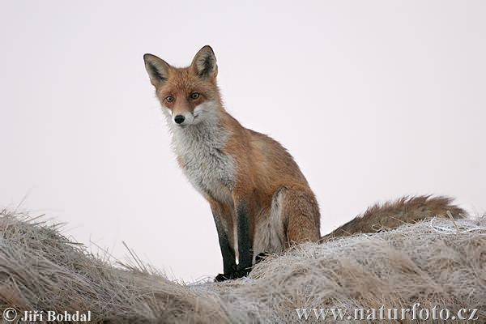
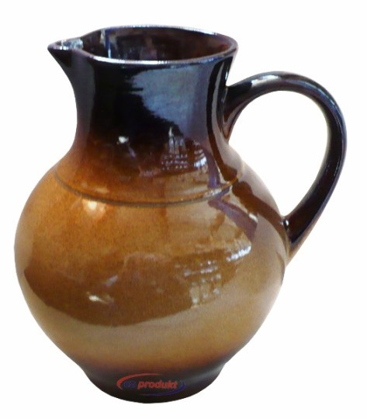
Bajka o lišce a džbánu
Liška potulujíc se po kraji narazila na opuštěný dům a v něm stejně opuštěný džbán. Zalíbil se jí a tak si ho vzala. Když míjela studnu, napadlo ji, že by ho mohla naplnit chladivou vodu. Při pohledu na hladinu ji napadlo, že má vlastně žízeň. Přivázala si džbán na krk
a spustila se do studny. Nabrala trochu vody, na uhašení žízně by to stačilo, ale když ten džbán byl tak velký… proč té vody nevzít víc.
I nabrala víc. Ale stále byl poloprázdný. A tak liška nabírala a nabírala a džbán stále těžknul, až byl plný , stáhnul lišku do studny a utopil ji……….Pointa?

Slide 30
Podkoní a žák
konec 14.století, žákovská poezie
veršovaná hádka ( spor= disput)
490 veršů
dva chudáci se hádají v krčmě (hospodě)- panský kočí a student
se hádají o přednost svého stavu, vypočítávají výhody svého
života a těší se na budoucnost, ale oba přitom odhalují svoji bídu
spor zůstane nevyřešen, hrdinové se poperou, když cítí slabost
svých argumentů
výsledek rvačky není znám, autor se loučí s oběma:
„ Rujtaž se, dokud ráčítá….“ ( Perte se, jak dlouho chcete.)
Vedení disputu (sporu) je základem dialektické metody
s jejíž pomocí se ve středověkých školách vyučovala filozofie.

Slide 31
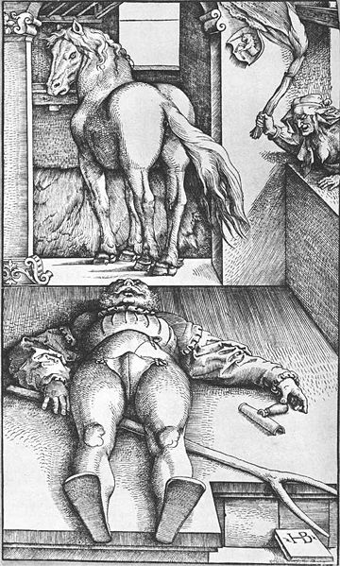
Podkoní a žák
Přihodich se jednú k tomu, kdež nalezech v jednom domu, právě také v túž hodinu dva, jenž přišla pohostinu, ana sedíta na pivě. Tu učiništa poctívě, oba právě bez meškánie dašta mi milé vítanie. A já, přiblíživ se k nima, posadich se mezi nima, jakož často v krčmě bývá, křičiec: „Paní, nalí piva!“ Jechomť se v odplatu ctíti, podávajíc sobě píti. Poslúchajte tuto právě, poviemť vám o jich postavě.
Uhranutý podkoní, dřevoryt z 15.století.
Proloženým písmem – duálové zvary.

Slide 32
Podkoní žákovi
Žák podkonímu
Žáku, ty miero jeden!
Nač tak zpupné řeči vedeš?
Vždyť za babku ceny nemáš,
hubený jsi, z metly strach máš,
Světem plahočíš se bídně
a jen dřeš se očividně.
Ač se lopotíš, jak můžeš,
na lepší šat se nezmůžeš,
v hadrech chodit zvyk je žáků.
A tvůj nocleh, ubožáku?
Na kamnech si nyní hovíš,
v zimě však si nepohovíš.
Do hádky se s tebou pustí
a na kamna tě nepustí.
Ba ještě ti bude blaze,
budeš-li spát na podlaze.
Hadr ze stáje jsi pouze!
Znáš kdy svátek místo nouze?
Vychrtlý jsi mi satrapa,
ne lepší selského chlapa,
když každičký den hnůj kydáš
A lepším to nevystřídáš.
Marně se chceš rovnat žáku,
ve všem máme lepší čáku,
Ne jak vy, ta chátra tupá!
Dosáhnu to na biskupa,
když mi bude pánbůh přáti,
neboť se ho nechci vzdáti.
Bude-li má hlava zdráva,
brzičko, už na Václava,
což tak daleko už není,
Získám první vysvědčení.
Převod do nové češtiny.

Slide 33
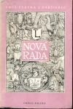

Smil Flaška z Pardubic ( 135O -14O3)
český šlechtic, synovec prvního pražského arcibiskupa Arnošta
z Pardubic, místopísařem zemských desek, padl v boji
spisovatel, satirik, sběratel lidových moudrostí
napsal rozsáhlou alegorickou skladbu Nová rada
2116 osmislabičných veršů
zvířata se schází na sněmu ( ptáci v čele s orlem = symbol Moravy)
a radí králi Lvovi, jak má vládnout = rada panovníkovi, jak má
vypadat ideální panovník, hájí zájmy šlechty a církve
Sbírka přísloví – zachována pouze z části, jedná
se o nejstarší slovanské dílo tohoto typu

Slide 34
Použitá literatura a zdroje:
http://hroch.spseol.cz/~vac26092/images/Obdobi/stredovek.png
http://ao-institut.cz/texty/zivotopisy-ceskych-svetcu/img/arcibiskup-jan-II-z-jenstejna.jpg
http://cs.wikipedia.org/wiki/Soubor:Nepomucky2-20061.jpg
http://cs.wikipedia.org/wiki/Soubor:Josef_Mathauser_-_Kn%C3%AD%C5%BEe_Old%C5%99ich_se_setk%C3%A1v%C3%A1_s_poustevn%C3%ADkem_Prokopem.jpg
http://www.svprokop-sazava.cz/obrazky/prefoceno/P1050905.JPG
http://cs.wikipedia.org/wiki/Soubor:KAREL4_pouceninastupcum.jpg
http://cs.wikipedia.org/wiki/Soubor:Charles_IV-John_Ocko_votive_picture-fragment.jpg
http://cs.wikipedia.org/wiki/Bartolom%C4%9Bj_z_Chlumce
http://cs.wikipedia.org/wiki/Soubor:Michelangelo_Caravaggio_060.jpg
http://cs.wikipedia.org/wiki/Soubor:Katharinenkloster_Sinai_BW_2.jpg
http://www.revprirody.cz/picture/1109/katerina.jpg
http://www.pravoslavneikony.ivetakadlecova.cz/pic/icons/SvKaterina.jpg
http://www.svprokop-sazava.cz/obrazky/fotogalerie/mil%20obraz%20sv%20propa.JPG
http://wiki.the-west.cz/images/4/4c/Pracovat_jako_masti%C4%8Dk%C3%A1%C5%99.png
http://m3.weststats.com/images/items/right_arm/elixier.png
http://www.topzine.cz/wp-content/uploads/2010/07/l%C3%A9karna-faf.cuni_.cz_.jpg
http://www.christnet.cz/magazin/Obrazky/priroda/zvirata/cervena-liska-kytky-small.jpg
http://cs.wikipedia.org/wiki/Soubor:Baldung_stallknecht.jpg
http://cs.wikipedia.org/wiki/Soubor:Buchdrucker-1568.png
http://cs.wikipedia.org/wiki/Soubor:Garamond_type_fi-ligature.jpg
http://cs.wikipedia.org/wiki/Soubor:Marco_Polo_portrait.jpg
http://cs.wikipedia.org/wiki/Soubor:PoloBrotherAndKubilai.JPG
http://cs.wikipedia.org/wiki/Soubor:Marco_Polo,_Il_Milione,_Chapter_CXXIII_and_CXXIV.jpg
http://cs.wikipedia.org/wiki/Soubor:Marco_Polo_traveling.JPG
http://www.zsrokytnice.cz/spol/dejepis/slohy/renesance/kronika.jpg
http://www.luxuo.com/wp-content/uploads/2010/03/gutenberg-bible.jpg
http://www.biografiasyvidas.com/monografia/gutenberg/fotos/gutenberg_color.jpg
http://www.dclab.com/images/gutenberg_bible.jpeg

Slide 35
http://www.boxcarpress.com/us/blog/wp-content/uploads/2008/10/johann-gutenberg-press1.jpg
http://www.lib-art.com/imgpainting/0/5/8850-gutenberg-david-d-angers.jpg
http://images.devshed.com/dh/stories/Printers/Printers_Gutenberg_press.jpg
http://media-cdn.tripadvisor.com/media/photo-s/01/51/5e/75/place-gutenberg.jpg
http://knihynainternetu.cz/foto2/0056609915_.jpeg
http://www.valentinska.cz/images/8821485dae10a2f965d5c59764acd472.jpg
http://www.google.cz/imgres?imgurl=http://www.christnet.cz/magazin/Obrazky/priroda/zvirata/cervena-liska-kytky-small.jpg&imgrefurl=http://www.christnet.cz/magazin/autor.asp%3Fautor%3Djh&usg=__lpBVUKcXLyMIpWbNGILiCTTF0TU=&h=96&w=64&sz=3&hl=cs&start=7&zoom=0&itbs=1&tbnid=sYbL1_WeXbzTcM:&tbnh=81&tbnw=54&prev=/images%3Fq%3DBajka%2Bo%2Bli%25C5%25A1ce%2Ba%2Bd%25C5%25BEb%25C3%25A1nu%26hl%3Dcs%26sa%3DG%26gbv%3D2%26tbs%3Disch:1&ei=adg9TcTdE4iBswa8kbD1Bg
http://www.naturfoto.cz/fotografie/ostatni/liska-obecna-7594.jpg
http://www.czprodukt.cz/obrazky/big_dzban.jpg
Martínková, Věra a kol.,: Čítanka 1, Trizonia, Praha, 1991
Vlastní přípravy do vyučování.
Hrabák, Josef, Jeřábek, Dušan, Tichá, Zdenka : Průvodce po dějinách české literatury, Orbis, Praha 1976
Balajka, Bohuslav a kol.: Přehledné dějiny literatury, SPN Praha 1970
Zpracovala: Mgr. Kateřina Karbulová, 2011

